Slide 1
تعليمات مهمة في البرمجة

Slide 2

متطلبات الوحدة:
Visual Studio Code
Kite+ Live Server
محتوى الموقع
مجلد الوسائط ( اعيدي تسميته Multimedia )

Slide 3

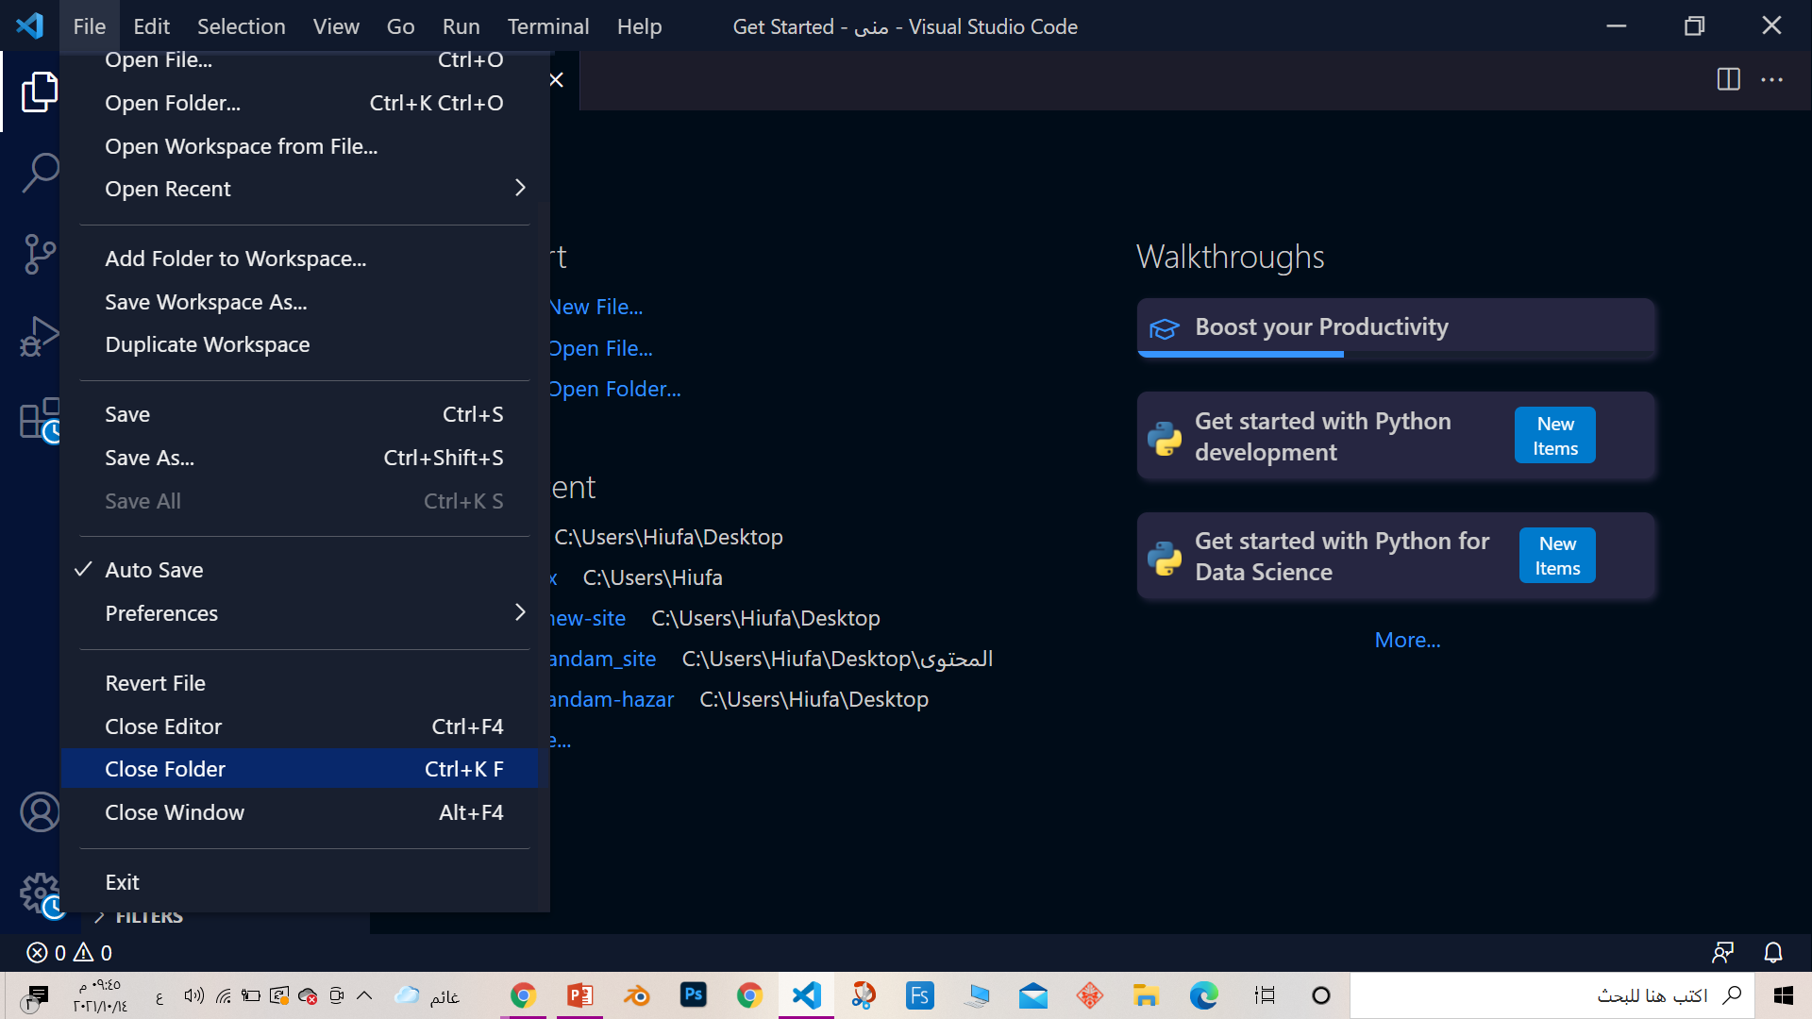
خطوات التطبيق
انشاء مجلد وتسميته باللغة الإنجليزية ( حاوية لجميع محتويات الموقع ).
2. فتح برنامج VS Code
3. اغلاق أي عمل في البرنامج لطالبة أخرى .
خطوات و ملاحظات تعينك في تطبيق العمل,,,

Slide 4

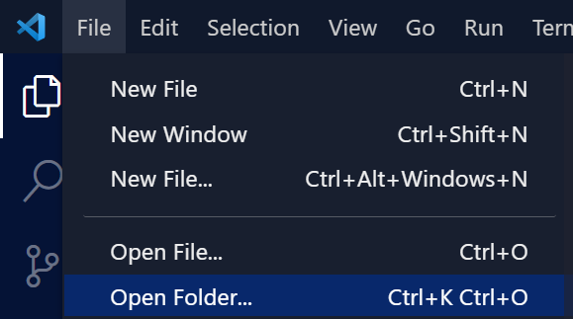
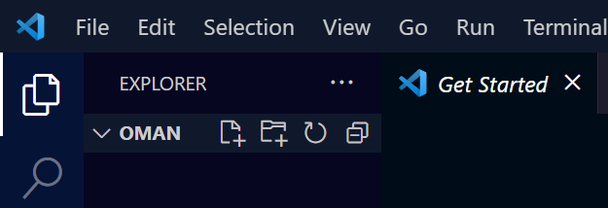
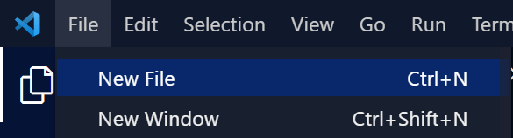
4. استدعاء المجلد و التأكد من ظهوره في نافذة المستكشف Explorer
5. انشاء الصفحات File – New File

Slide 5

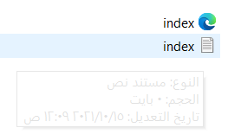
6. سمي الصفحات ( الصفحة الرئيسية لاي موقع تسمى index )
7. دائماً اسم الصفحة يتبع بـ ( .html )
8. قارني بين عدم تسمية الصفحة متبوعه بـ ( .html ) وتسميتها بـ ( .html )
9. بعد شرح الوسوم الأساسية لبنية الـHTML يمكن استخراجها تلقائياً
بالضغط على ! ثم Enter
10. الوسوم لا تظهر تلقائياً إن لم تسمي الصفحة متبوعه بامتداد
( .html )

Slide 6
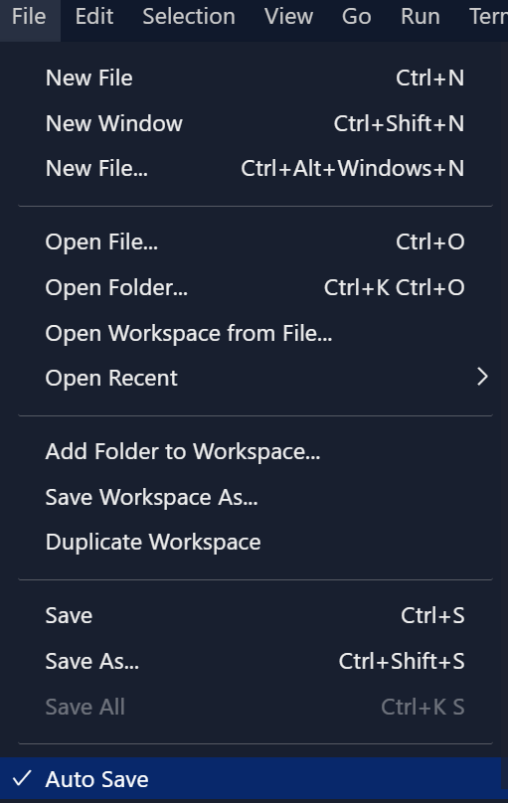
تسمية الصفحات
ملاحظات
أن ما يكتب أولاً يظهر أولاً
تكتب أغلب الوسوم بالأحرف الإنجليزية الصغيرة
تأكدي من كتابة الحروف بشكل صحيح لان بنفس حالة الاحرف سوف تستخدمينها في كتابة الاكواد.
استخدمي خاصية الحفظ التلقائي حتى لاتنسي حفظ العمل.
قبل الخروج من البرنامج نتأكد من الضغط على Save All
الملاحظات التي يكتبها المصمم تكتب:-->الملاحظه <!--
index.html
legacies.html
hotels.html
cities.html
locations.html
contact.html

Slide 7
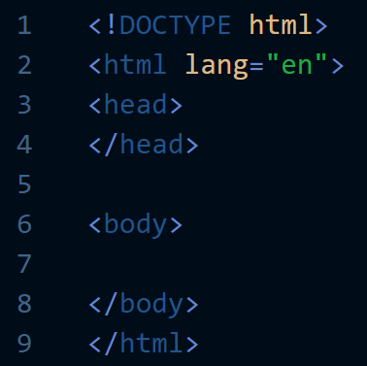



الإصدار الخامس HTML
تعليمات من كمبيوتر إلى آخر
ما يظهر للمستخدم

Slide 8
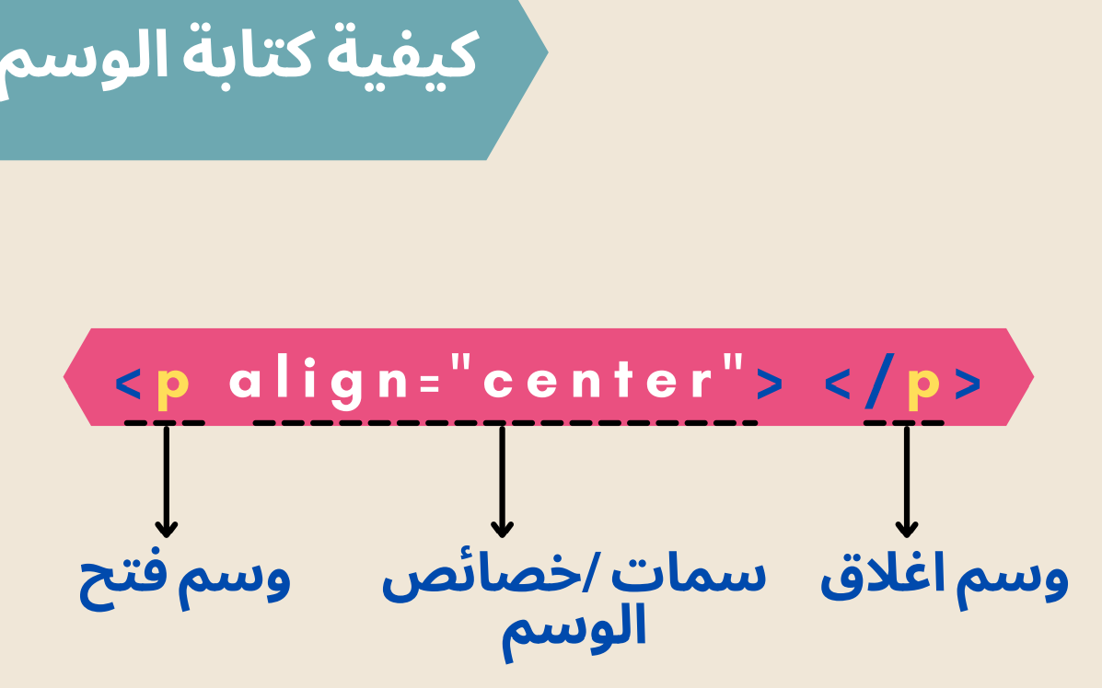

Slide 9
</i> </b> </p>تقنية المعلومات<p> <b> <i>

Slide 10
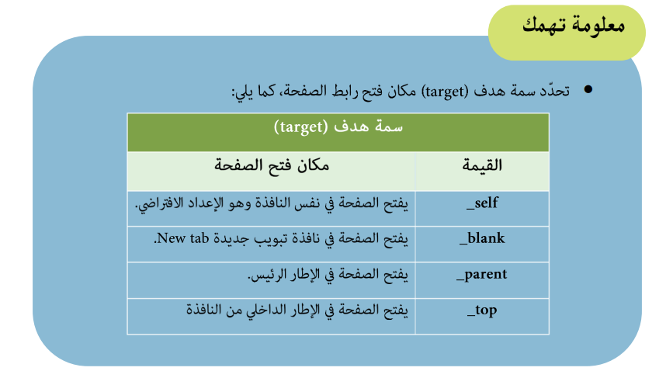

Slide 11
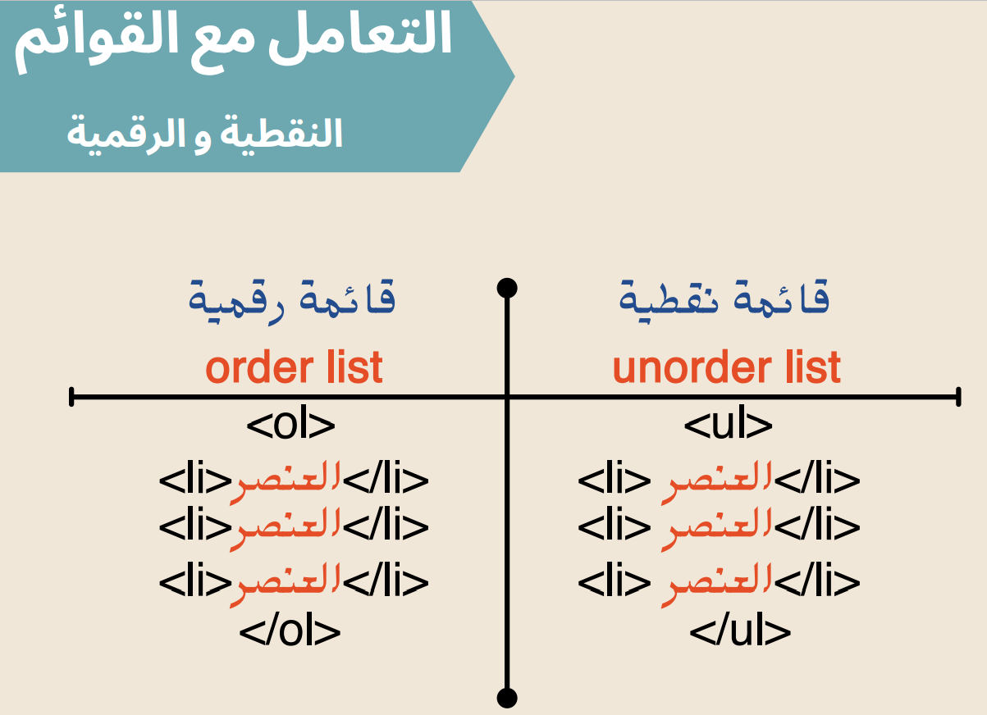
تنسيق النصوص
القوائم
تغيير العنوان:
قارني بين تنسيقات الـWord و لغة الـHTML
العناوين
النصوص
من الممكن للتنسيق اكثر من وسم. مثل <b> =<strong>

Slide 12
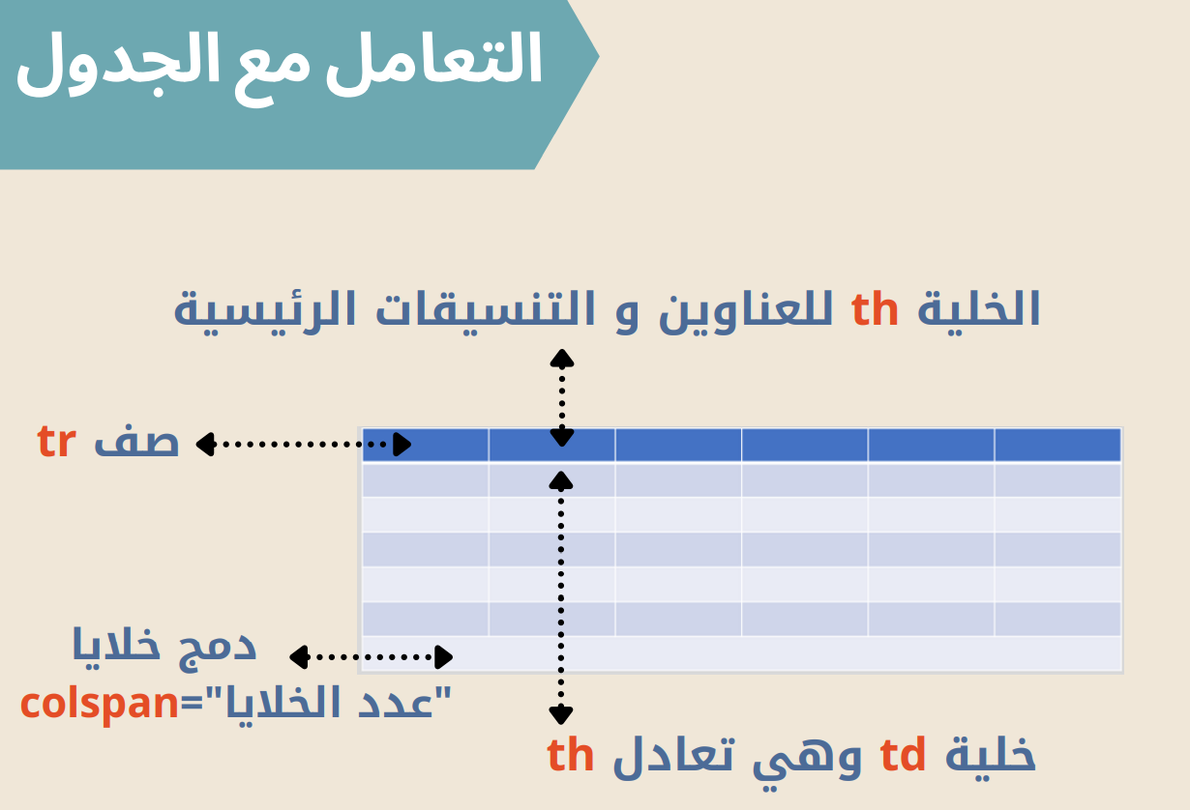
الجداول
كيفية كتابة أكواد الجدول:
خليتين
<table>
<tr>
<th> </th> <th> </th>
</tr>
<tr>
<td> </td> <td> </td>
</tr>
</table>
صفين
خليتين

